Slide 1
WELKOM BIJ VOETBALVERENIGING
METO

Slide 2
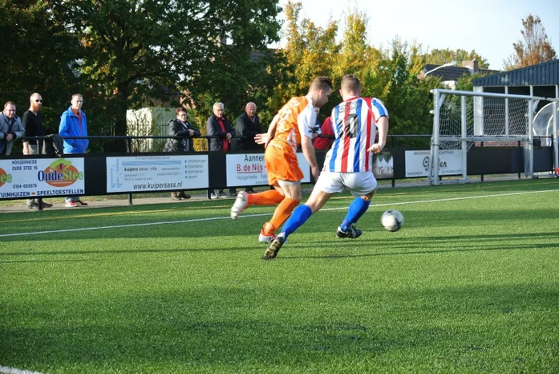
Competitie METO
2024- 2025
Thuis zaterdag 5 april
05-04-2025 | 09:00 | METO JO9-1 | Unitas'30 JO9-2 | veld 1 A1 | Sportpark Jac van Hoek
05-04-2025 | 09:00 | METO JO8-1 | Halsteren JO8-1 | veld 1 B1 | Sportpark Jac van Hoek
05-04-2025 | 09:00 | METO JO8-2 | De Markiezaten JO8-2 | veld 1 A2 | Sportpark Jac van Hoek
05-04-2025 | 10:15 | METO JO11-2 | VVC'68 JO11-1 | veld 1 A | Sportpark Jac van Hoek
05-04-2025 | 10:15 | METO JO10-2 | VVC'68 JO10-2JM | veld 1 B1 | Sportpark Jac van Hoek
05-04-2025 | 11:45 | METO JO14-1 | ST SVC/Noordhoek JO14-1JM | veld 1 | Sportpark Jac van Hoek
05-04-2025 | 13:30 | METO JO17-1 | Steenbergen JO17-1 | veld 2 | Sportpark Jac van Hoek
05-04-2025 | 13:30 | METO JO15-1 | SJO HPBC'23 JO15-1 | veld 1 | Sportpark Jac van Hoek
05-04-2025 | 15:30 | METO JO19-1 | SKNWK JO19-1 | veld 2 | Sportpark Jac van Hoek

Slide 3
Competitie METO
2024- 2025
Uit zaterdag 5 april
05-04-2025 | 09:00 | MINI toernooi | METO JO7-1 | Sportpark De Heiloop | veld 2 B1a | OSSENDRECHT
05-04-2025 | 09:00 | MINI toernooi | METO JO7-2 | Sportpark De Doelen | veld 1 A1a | WOUW
05-04-2025 | 09:30 | Beek Vooruit JO8-2 | METO JO8-3 | Sportpark De Heikant | veld 4 A2 | PRINSENBEEK
05-04-2025 | 10:15 | Prinsenland JO10-1 | METO JO10-3 | Sportpark Molenkreek | 5 A1 | DINTELOORD
05-04-2025 | 10:15 | Tholense Boys JO9-3 | METO JO9-2 | Sportpark De Bent | veld 3 B1 | THOLEN
05-04-2025 | 10:30 | Krabbendijke JO10-2JM | METO JO10-1 | Sportpark Krabbendijke | veld 3 A1 | KRABBENDIJKE
05-04-2025 | 10:30 | BSC JO11-5 | METO JO11-1 | Sportpark Vierhoeven | veld B B | ROOSENDAAL
05-04-2025 | 10:30 | Cluzona JO11-2 | METO JO11-3JM | Sportpark De Doelen | veld 1 B | WOUW
05-04-2025 | 11:00 | RSV JO13-1 | METO JO13-1 | Sportpark De Molenberg | veld 1 | RUCPHEN
05-04-2025 | 12:15 | De Fendert 2 | METO 4 | Sportpark De Fendert | veld 1 | FIJNAART
05-04-2025 | 14:30 | Wemeldinge 3 | METO 2 | Sportpark Boenze Boogerd | Hoofdveld | WEMELDINGE

Slide 4
Competitie METO ZATERDAG
2024- 2025
Thuis zaterdag 12 april
12-04-2025 | 09:00 | METO JO10-1 | MOC'17 JO10-4 | veld 1 B1 | Sportpark Jac van Hoek
12-04-2025 | 09:00 | METO JO9-2 | MOC'17 JO9-4 | veld 1 A2 | Sportpark Jac van Hoek
12-04-2025 | 09:00 | METO JO8-3 | Tholense Boys JO8-1 | veld 1 A1 | Sportpark Jac van Hoek
12-04-2025 | 10:00 | METO JO10-3 | Roosendaal JO10-4 | veld 2 A1 | Sportpark Jac van Hoek
12-04-2025 | 10:15 | METO JO11-1 | DIOZ JO11-2JM | veld 1 A | Sportpark Jac van Hoek
12-04-2025 | 10:15 | METO JO11-3JM | De Markiezaten JO11-5 | veld 1 B | Sportpark Jac van Hoek
12-04-2025 | 11:45 | METO JO13-1 | JEKA JO13-4 | veld 1 | Sportpark Jac van Hoek
12-04-2025 | 13:30 | METO 4 | Vrederust 2 | veld 1 | Sportpark Jac van Hoek
12-04-2025 | 15:30 | METO 2 | Krabbendijke 3 | veld 1 | Sportpark Jac van Hoek

Slide 5
Competitie METO ZATERDAG
2024- 2025
Uit zaterdag 12 april
12-04-2025 | 08:30 | Halsteren JO11-2 | METO JO11-2 | Sportpark De Beek | veld 1 B | HALSTEREN
12-04-2025 | 09:00 | Internos JO9-1JM | METO JO9-1 | Sportpark Hoge Neerstraat (Oost) | Veld 4 B2 | ETTEN-LEUR
12-04-2025 | 09:00 | WVV'67, JO8-1JM | METO JO8-2 | Sportpark De Fortuin | veld 1 A1 | WOENSDRECHT
12-04-2025 | 09:45 | Zeelandia Middelb. JO8-2 | METO JO8-1 | Sportpark Veerse Poort | veld 6 A1 | MIDDELBURG
12-04-2025 | 10:00 | Vosmeer JO10-1JM | METO JO10-2 | Sportpark De Vossenberg | veld 1 A1 | OUD-VOSSEMEER
12-04-2025 | 10:45 | DVO'60 JO14-1 | METO JO14-1 | Sportpark Hulsdonk | veld 2 | ROOSENDAAL
12-04-2025 | 11:50 | VCK JO19-1 | METO JO19-1 | Sportpark De Stoofwei | Veld 1 | KOUDEKERKE
12-04-2025 | 12:00 | SC Welberg JO17-1 | METO JO17-1 | Sportpark 't Zandbaantje | veld 1 | STEENBERGEN NB
12-04-2025 | 12:45 | Zeelandia Middelb. JO15-2 | METO JO15-1 | Sportpark Veerse Poort | veld 5 | MIDDELBURG

